Slide 1

Sosialisasi Aplikasi Monev
ABCD

Slide 2
Materi
1
Penjelasan Aplikasi
2
Tahapan Pemantauan
3
Akses Aplikasi
4
Pelaporan

Slide 3
Penjelasan Aplikasi
Aplikasi MonevKKP merupakan aplikasi pemantauan pelaksanaan kegiatan disertai anggarannya.
4 level pengguna : Pemantau, Verifikator, Pelapor, Admin.
Deteksi dini dan solusi terkait kendala pelaksanaan.

Slide 4
Tahapan Pemantauan
Penajaman
(Verifikator dan Pelapor)
Pelaporan
(Pelapor)
Verifikasi Laporan
(Verifikator)
Pengisian Aplikasi
(Verifikator)

Slide 5
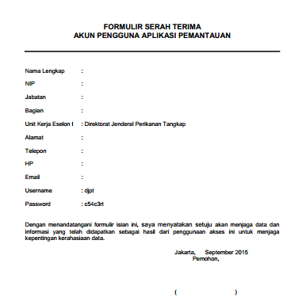
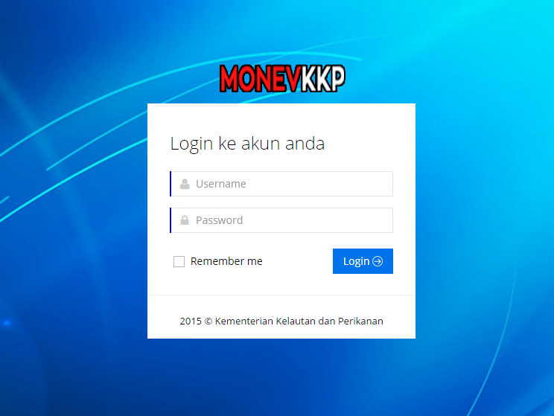
Akses Aplikasi
Formuir Serah Terima
http://abcd.go.id/
* Catatan : Disarankan menggunakan browser Mozilla Firefox atau Google Chrome

Slide 6
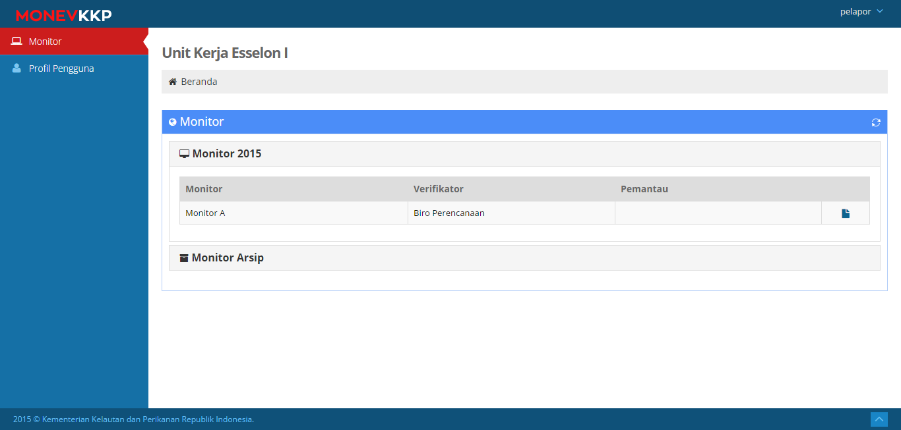
Pelaporan (1/8)

Slide 7
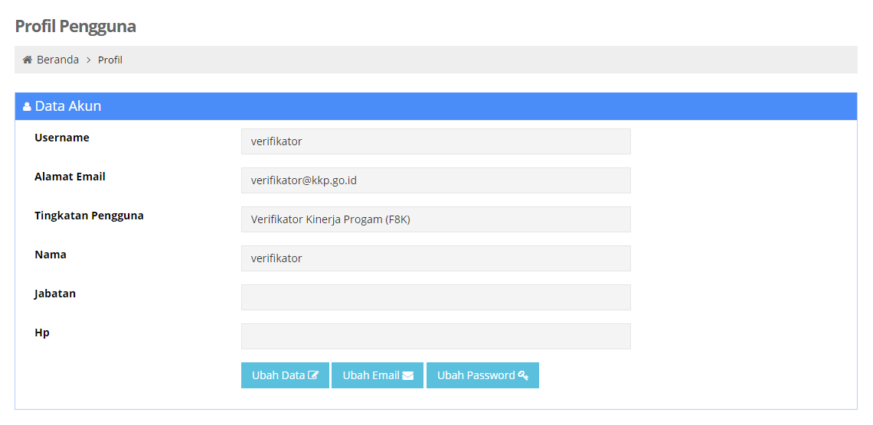
Pelaporan (2/8)

Slide 8
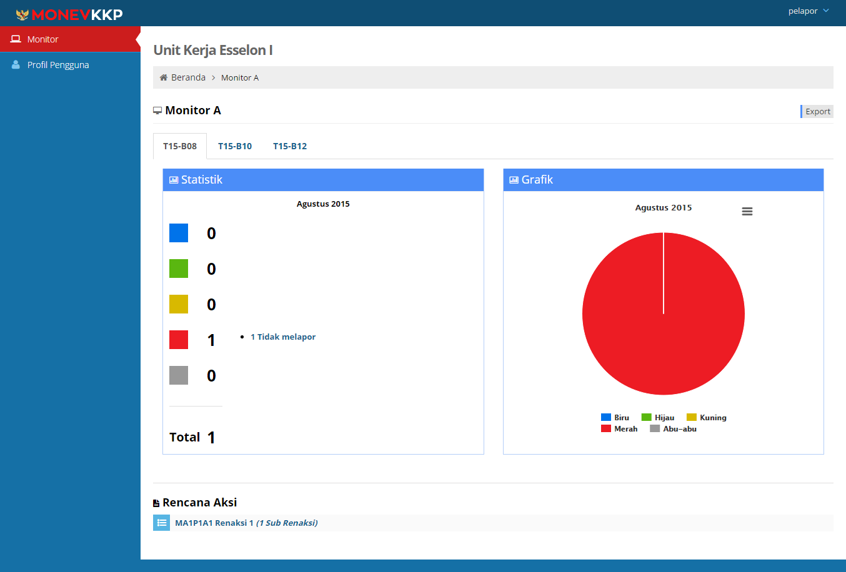
Pelaporan (3/8)

Slide 9
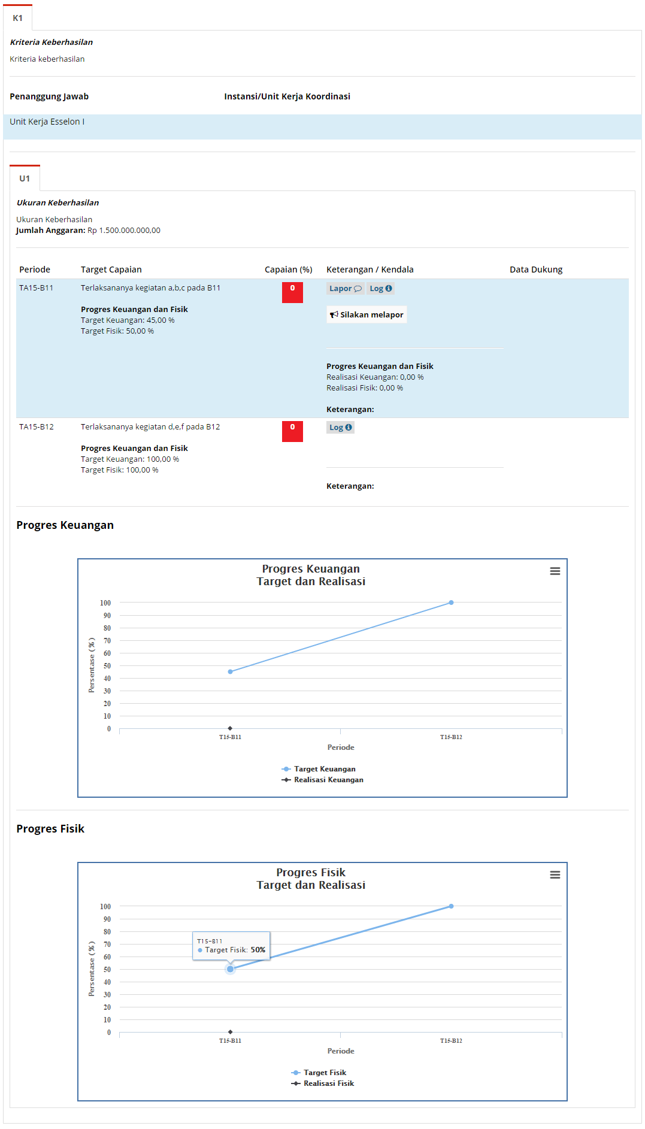
Pelaporan (4/8)

Slide 10
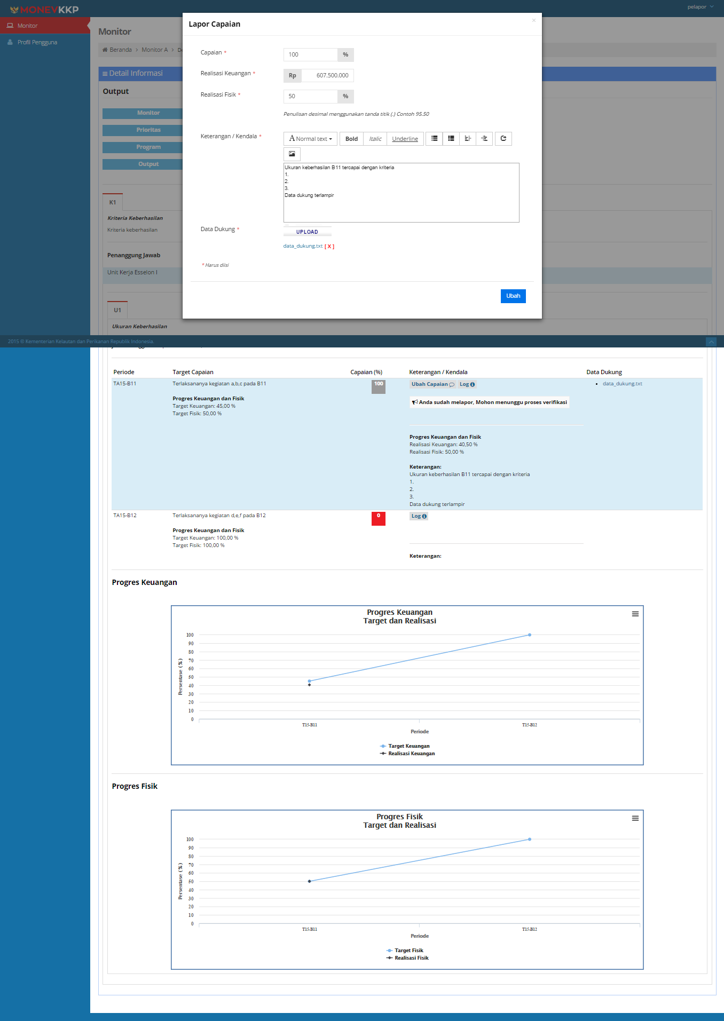
Pelaporan (5/8)

Slide 11
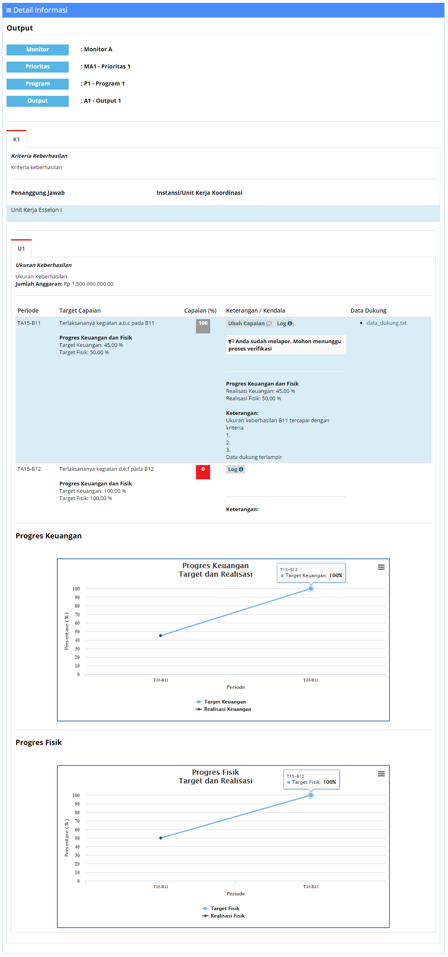
Pelaporan (6/8)

Slide 12
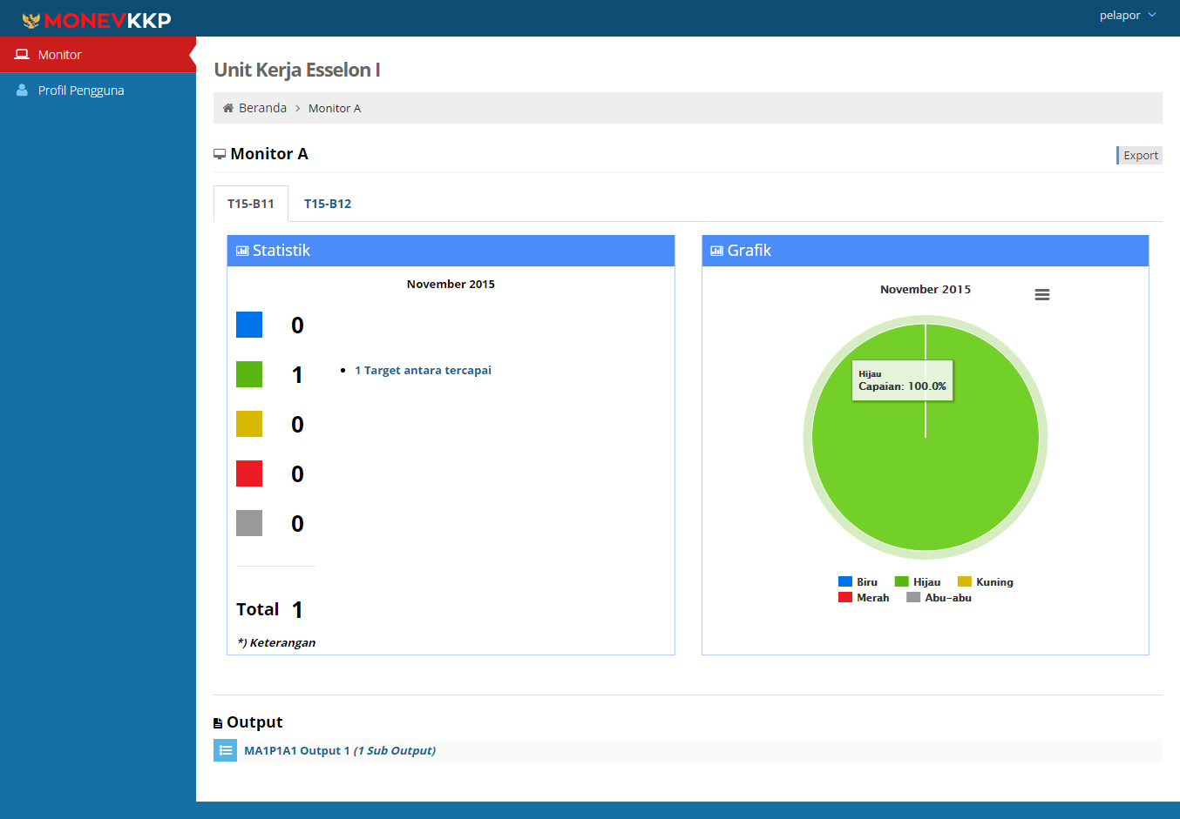
Pelaporan (7/8)

Slide 13
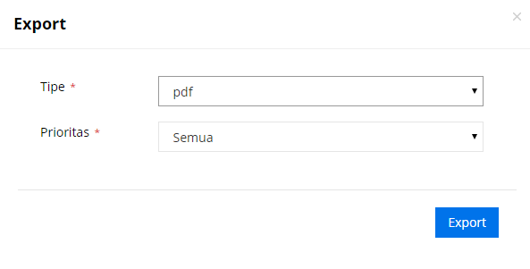
Pelaporan (8/8)

Slide 14
Sosialisasi Aplikasi Monev
ABCD

